Slide 1

Plénière du conseil de quartier Saint-Vincent-de-Paul - Lariboisière
Jeudi 4 avril 2024 – Ecole Chabrol

Slide 2

Ordre du jour
Présentation de « Bien dans mon jardin! »
Présentation des dispositifs de propreté dans votre quartier
Ateliers :
  Végétalisons ensemble notre quartier !
  De nouveaux murs pour accueillir des fresques
Restitution des ateliers
Conclusion

Slide 3





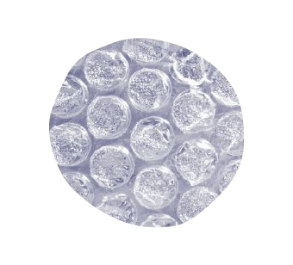
Bien dans mon Jardin 25 mai 2024
La Résidence du Durable
Jeudi 4 avril 2024

Slide 4

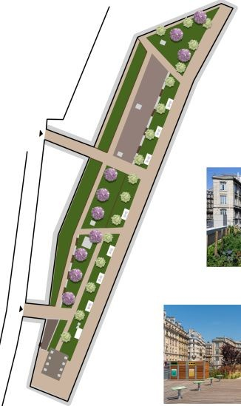
Équipe et constat
Jardin Marielle Franco
Marielle Franco : Un Jardin pour tous.tes !
Qui sommes-nous ?
"Bien dans mon jardin" c'est un événement imaginé par trois structures de la Résidence du Durable, espace dédié aux structures de l'ESS et à impact lancé par la Mairie du 10ème arrondissement.
Notre projet est soutenu par la Mairie du 10ème, ainsi que La Ville de Paris, Les Canaux et CITEO.
Constat
Le jardin Marielle Franco a été ouvert à l’été 2019. Il est un des rares espaces verts dans le 10e arrondissement. Il est pourtant méconnu, et très peu fréquenté par les riverains et enfants du quartier, sans compter les voyageurs des gares, qui ne s'y arrêtent pas du tout.

Slide 5
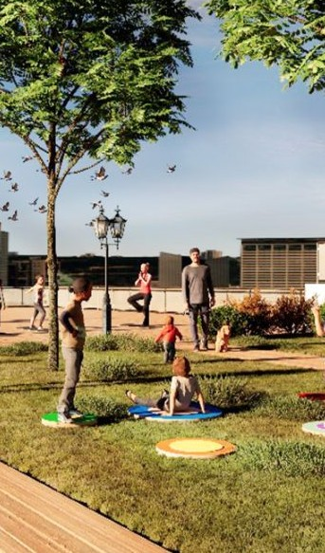
L’événement
Jardin Marielle Franco
Marielle Franco : Un Jardin pour tous.tes !
L'événement : Bien dans mon jardin ! - Samedi 25 mai de 11h à 17h
Nous lançons la 1er édition de l'événement "Bien dans mon jardin". L'objectif de cette journée est de faire connaître le jardin comme un espace de rencontre, de détente et de partage.
Nous faisons le pari que l’occupation d’un espace vert avec des moments de vie divers permet de changer de regard sur cet espace partagé.
Le programme ? Une journée dédiée avec une diversité d'activités sportives, culturelles, de solidarité. Nous souhaitons repenser le jardin pour y réintégrer des activités, de la vie locale et diversiﬁer les usages. (voir programme sur la prochaine slide)
Les publics visés :
population locale (résidents) : enfants, parents, sportifs, séniors, etc. pour occuper l’espace différemment, se réapproprier cet espace vert délaissé
voyageurs : pour avoir un endroit agréable où se poser et consommer lors de l’attente d’un train
les personnes en errance, principales utilisatrices du parc à l’heure actuelle

Slide 6
Le programme
Jardin Marielle Franco
Marielle Franco : Un Jardin pour tous.tes !
Toute la journée (11h-17h)
Stand de sensibilisation aux déchets avec la DPE Coin lecture et coussins pour les enfants
Stand d’échange avec la police municipale Arbre à idées
11h-13h et 14h-16h
Troc de graines et de plantes avec Gardenl’est et la DEVE Activité jardinage avec Gardenl’est
Atelier de fabrication de bombes à graines avec CRL10 Concert de l’Orchestre d’Harmonie du Chemin de Fer du Nord
Ludothèque avec des jeux upcyclés avec la Maison Upcycling Atelier de fabrication d’objets upcyclés avec l’Art et la Récup’ Atelier jeux en bois avec le Pari’s des Faubourgs
Cours de yoga
11h-15h
14h-15h
14h-17h
16h-17h
Budget souhaité pour le programme : 1 800€

Slide 7
01
Opérations grande lessive

Slide 8
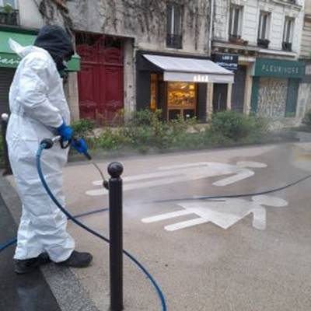
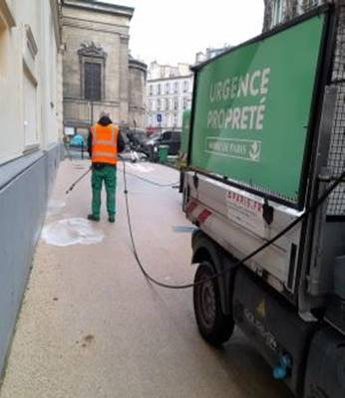
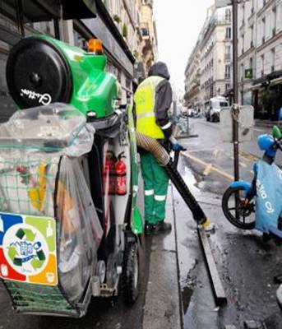
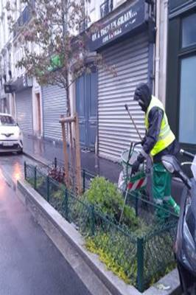
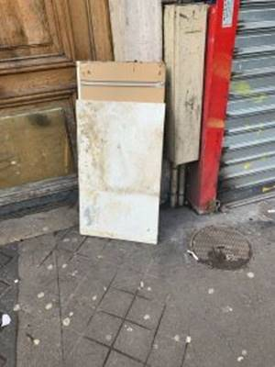
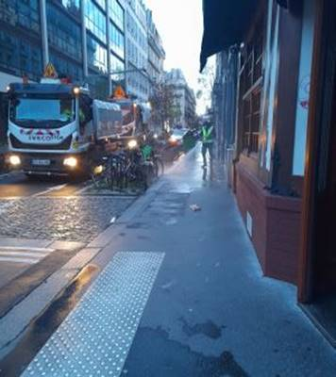
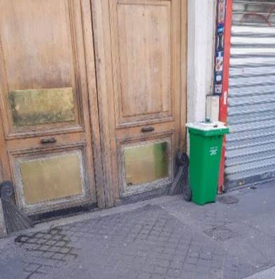
Les opérations grande lessive

Slide 9
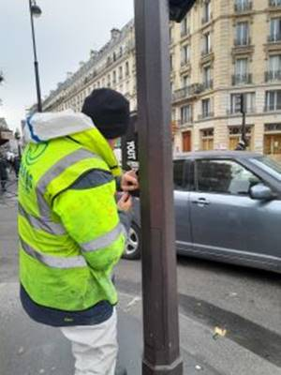
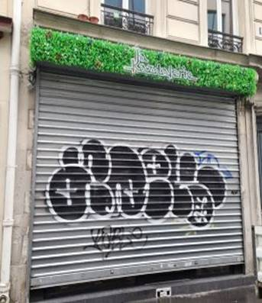
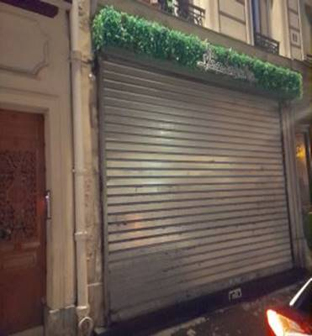
Les opérations grande lessive

Slide 10
Les Opérations Grandes lessives 2023

Slide 11
Les Opérations Grandes lessives programmées au 1er semestre 2024
Jeudi 14 mars : rue René Boulanger/ Taylor/Bouchardon/Cité Riverin
Jeudi 21 mars : rues Louis Blanc/Cail/Perdonnet/Philippe de Girard/boulevard de la Chapelle
Jeudi 28 mars : rues Belzunce /Maubeuge/Rocroy/Dunkerque/Saint Vincent de Paul
Jeudi 4 avril : avenues Parmentier/Claude Vellefaux
Jeudi 11 avril : rues Ambroise Paré/ Guy Patin/Saint Vincent de Paul/Maubeuge
Jeudi 18 avril : rues Yves Toudic/Beaurepaire/Marseille/ Léon Jouhaux/ Dieu
Jeudi 25 avril : rues Sambre et Meuse, Chalet , Jean et Marie Moinon, St Marthe
Jeudi 16 mai : rue du Faubourg St Denis (de boulevard Magenta à Boulevard de la Chapelle)
Jeudi 23 mai : rue du Faubourg St Denis ( de la Porte à Boulevard Magenta),square Satragne
Jeudi 30 mai : rues Échiquier /Mazagran/ Enghien
Jeudi 6 juin : rue et cour des Petites Écuries/ Martel et Paradis
Jeudi 13 juin : abords Gare du Nord /Gare de l’Est /rue Alsace (partie haute)

Slide 12
02
Dégraffitage

Slide 13
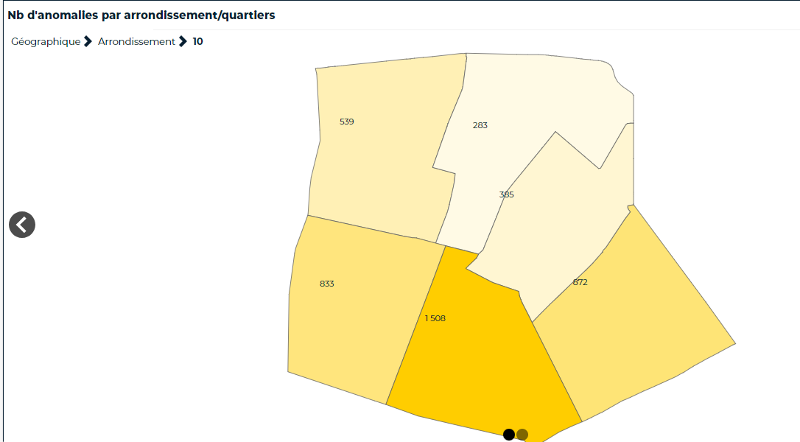
Marché dégraffitage
Anomalies concernées:
Graffitis et autocollants < 4m accessible de l’espace public sur façades , commerces ( hors rideaux), éléments de façades inclus les descentes d’eaux pluviales, les coffrets de fluides encastrés et adossés, les escaliers, les murets, les ouvrages d’art , les édicules
Déclenchement des interventions:
Traitement systématique et uniquement sur signalement DMR
Clôture en 7 jours (depuis la création) dans les zones prioritaires (25%)
Clôtures en 14 jours : dans le reste de l’arrondissement

Slide 14
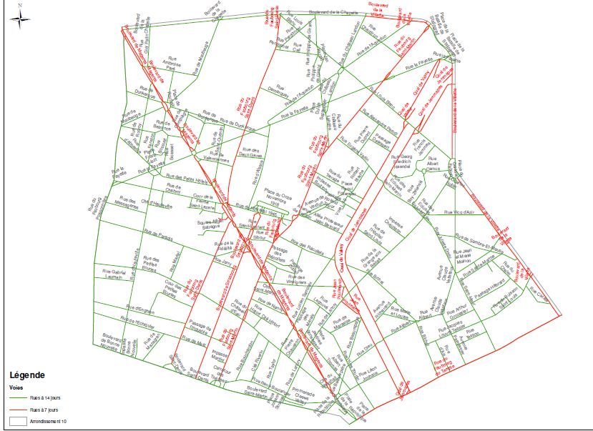
Marché dégraffitage

Slide 15
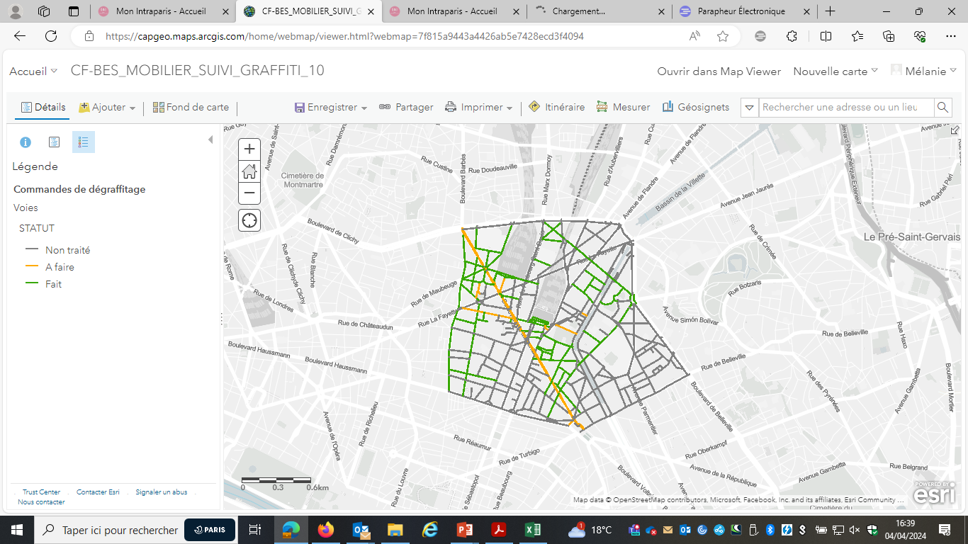
Intervention du prestataire sur les mobiliers depuis le début d’année 2024
Graffitis et autocollants sur mobilier de la Ville de Paris et des opérateurs/concessionnaires (GRDF, Enedis, Orange..)
Déclenchement des interventions:
Traitement annuel rue par rue selon un planning trimestriel

Slide 16
Marché dégraffitage
Interventions hors forfait :
Enlèvement de graffitis en urgence (tags injurieux, demande Mairie)
Enlèvement des Graffitis sur Rideaux métalliques
Enlèvement des Graffitis en hauteur
Remise en propreté des mobiliers hors marché: boites aux lettres, mobilier RATP etc
Remise en propreté des mobiliers hors tour annuel

Slide 17
Marché dégraffitage – nombre d’anomalies traitées par le prestataire depuis le 1er janvier 2024 : 4420 signalements DMR

Slide 18
Les ateliers
Deux ateliers de diagnostic sur cartes
Deux temps de 30 minutes
Végétalisons notre quartier :
Présentation du permis de végétaliser ;
Proposition de lieux à végétaliser.
De nouveaux murs pour accueillir des fresques:
Présentation du collectif Les 3 Murs ;
Priorisation de murs à fresquer.

Slide 19

Les principes des ateliers

Slide 20
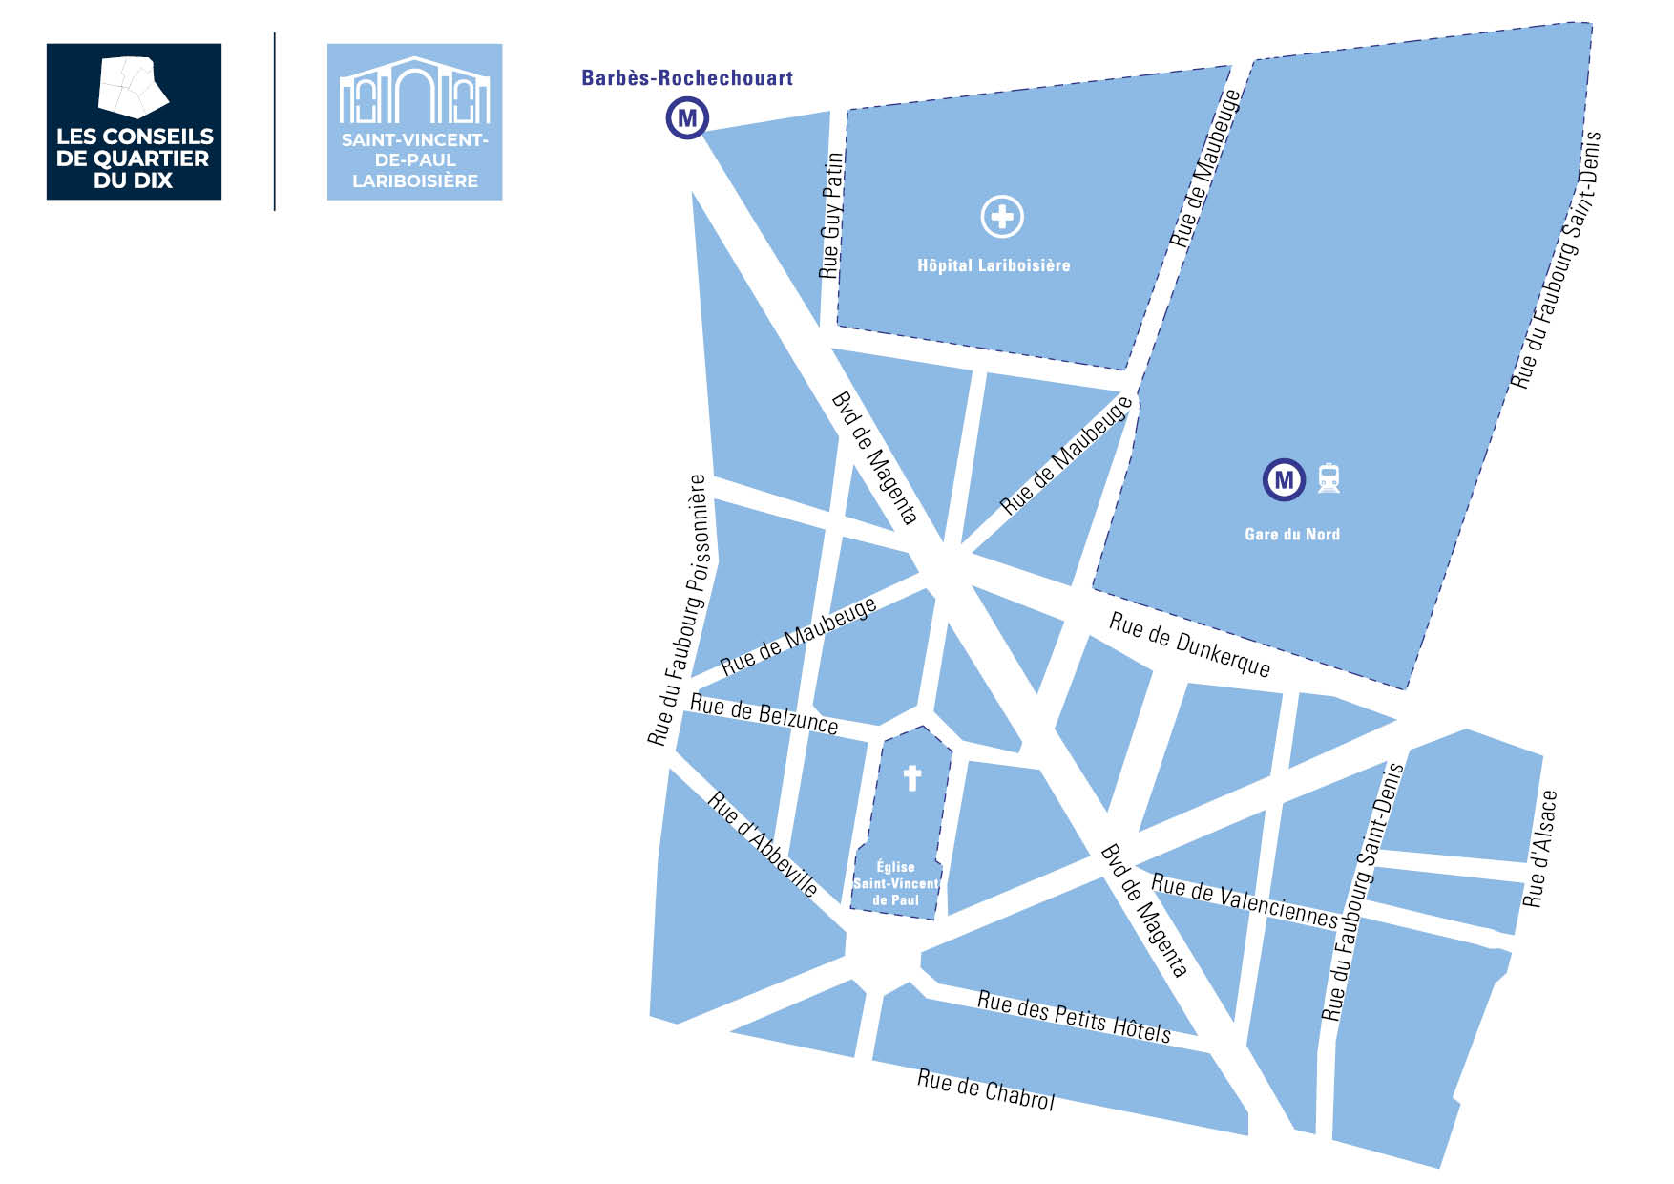
Restitution des ateliers

Slide 21

MERCI !
Le compte rendu de la plénière sera disponible sur le site des conseils de quartier du 10e : www.conseilsdequartierparis10.fr
N’oubliez pas de vous inscrire pour restez informé des actualités de votre quartier !

